Slide 1

Нелинейные феномены в когнитивной деятельности человека, связанной с визуальным восприятием
Короновский А.А.
alexey.koronovskii@gmail.com

Slide 2
Соавторы
Саратовский государственный университет имени
Н.Г. Чернышевского;
Саратовский государственный технический университет имени Гагарина Ю.А.;
Center for Biomedical Technology, Technical University of Madrid
Грубов В.В.,
Журавлев М.О.,
Куровская М.К.,
Писарчик А.Н.
Руннова А.Е.,
Храмов А.Е.,

Slide 3
Содержание
Неоднозначное восприятие изображений
Куб Неккера
Перемежаемость в визуальном восприятии
Изменение параметров изображения
Психометрическая функция
Техника измерения интенсивности возмущений
Сопоставление экспериментальных и теоретических результатов
Заключение

Slide 4

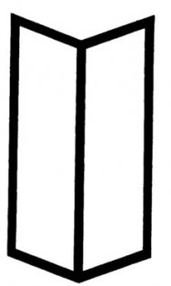
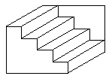
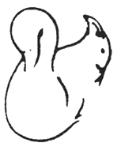
Явление неоднозначного восприятия изображений

Slide 5

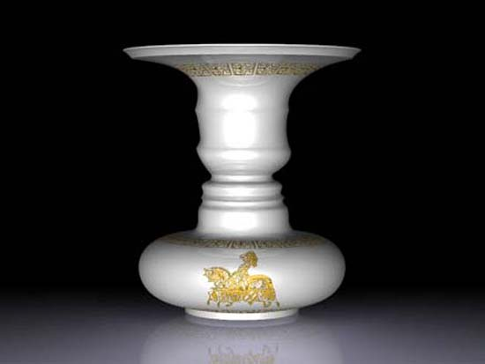


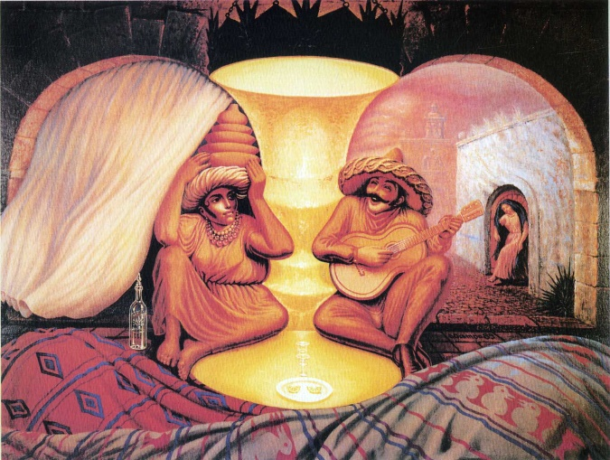

Ваза Рубина

Slide 6
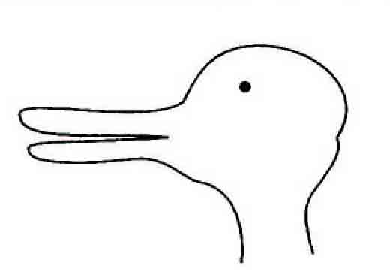
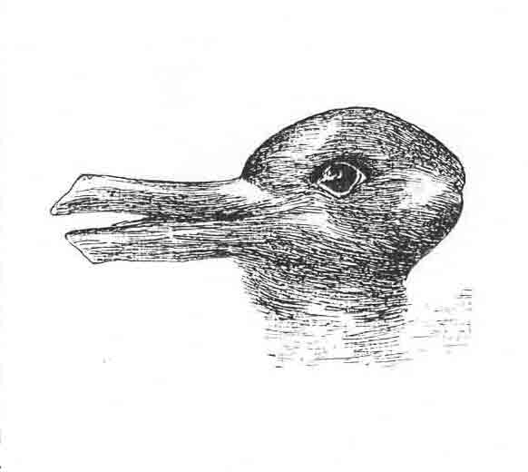
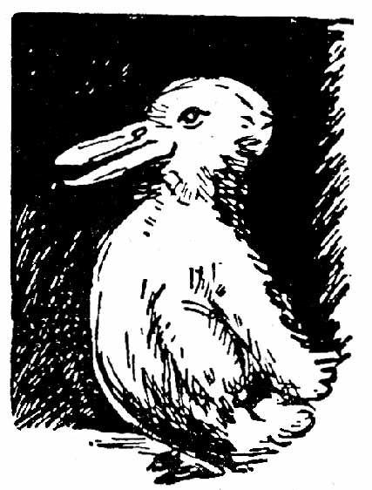
Утка или кролик?
Витгенштейн, 1999 год
Джозеф Джастроу, 1899 год
Walter Ehrenstein

Slide 7
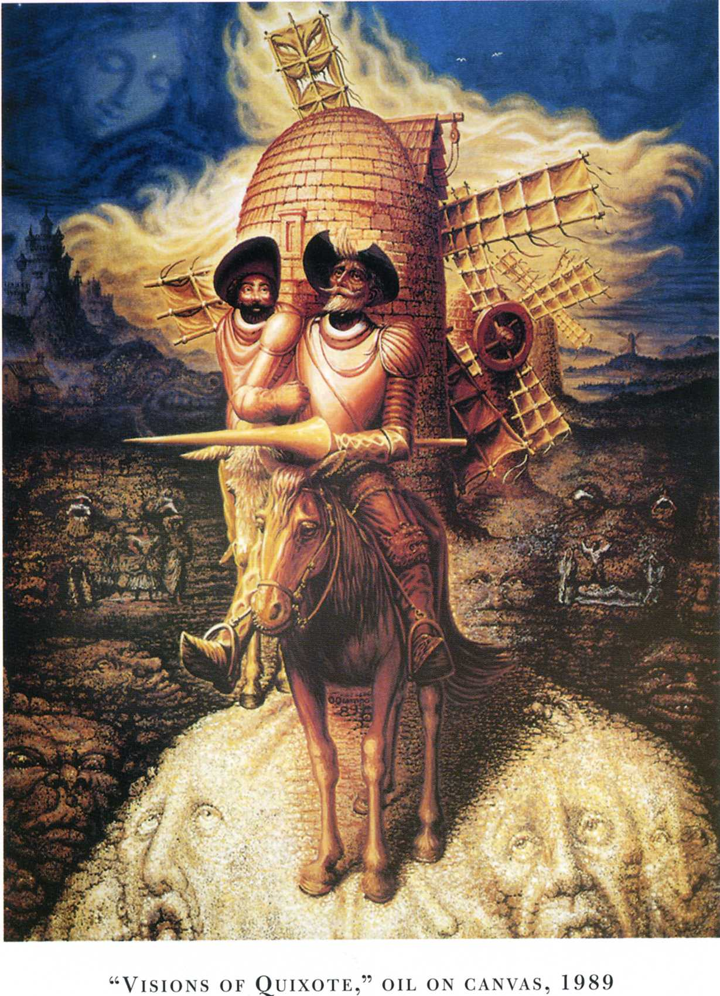
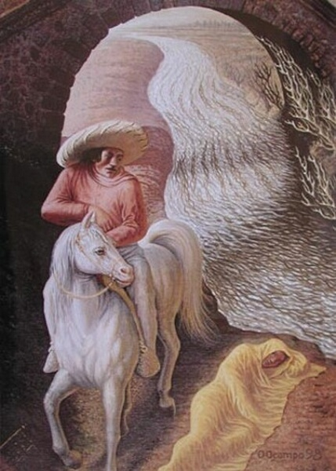
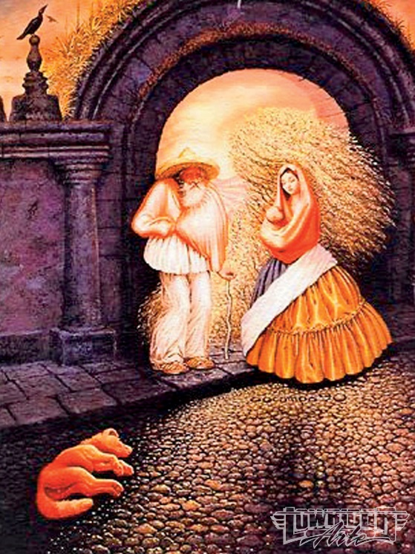
Octavio Ocampo

Slide 8






Логотипы и постеры

Slide 9
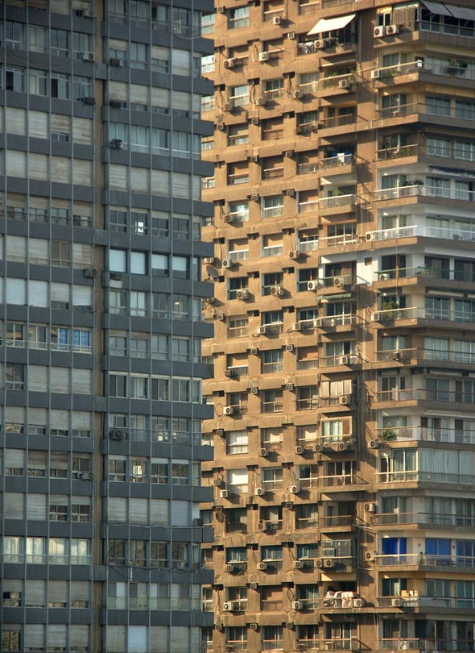
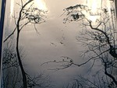
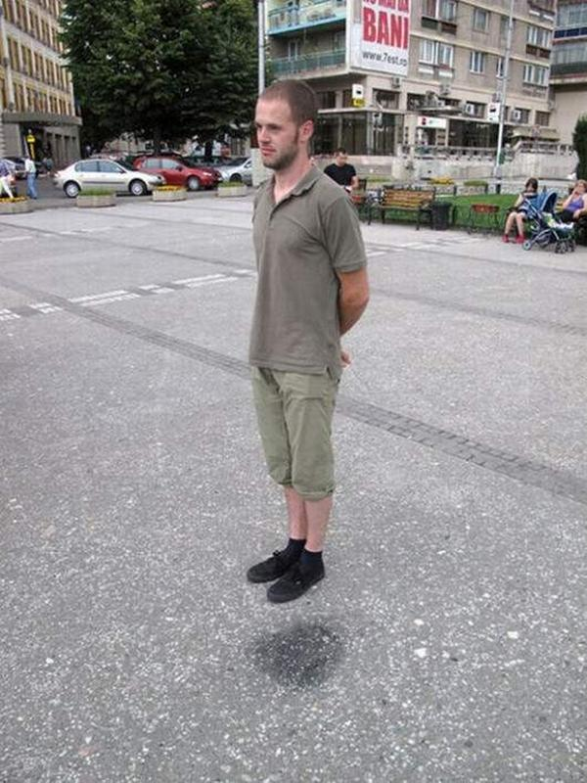
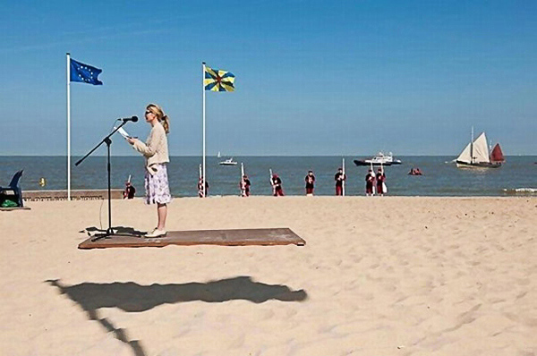
Оптические иллюзии

Slide 10
Куб Некера
L. A. Necker, Observations on some remarkable phenomena seen in Switzerland; and an optical phenomenon which occurs on viewing of a crystal or geometrical solid. Philos. Mag. 3, 329 (1832).

Slide 11
Недавние работы
D. A. Leopold and N. K. Logothetis, Trends in Cognitive Sciences 3, 254 (1999).
R. Blake and N. K. Logothetis, Nature Reviews. Neuroscience 3, 13 (2002).
A. N. Pisarchik, R. Jaimes-Reategui, C. D. A. Magallon-Garcia, and C. O. Castillo-Morales, Biological Cybernetics 108, 397 (2014).
P. Sterzer, A. Kleinschmidt, and G. Rees, Trends in Cognitive Sciences 13, 310 (2009).
G. Huguet, J. Rinzel, and J.-M. Hupe, Journal of Vision 14, 1 (2014).
G. Gigante, M. Mattia, J. Braun, and P. D. Giudice, PLoS Computational Biology 5, e1000430 (2009).
I. Merk and J. Schnakenberg, Biological Cybernetics 86, 111 (2002).

Slide 12
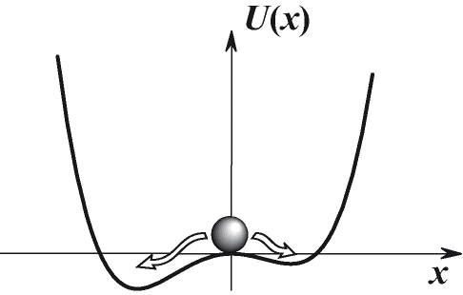
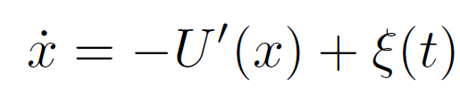

Теоретическая модель
x – разность между безразмерными скоростями активации конкурирующих популяций нейронов
G. Huguet, J. Rinzel, and J.-M. Hupe, Journal of Vision 14, 1 (2014).
A. N. Pisarchik, R. Jaimes-Reategui, C. D. A. Magallon-Garcia, and C. O. Castillo-Morales, Biological Cybernetics 108, 397 (2014).
R. Moreno-Bote, J. Rinzel, and N. Rubin, Journal of Neurophysiology 98, 1125 (2007).

Slide 13
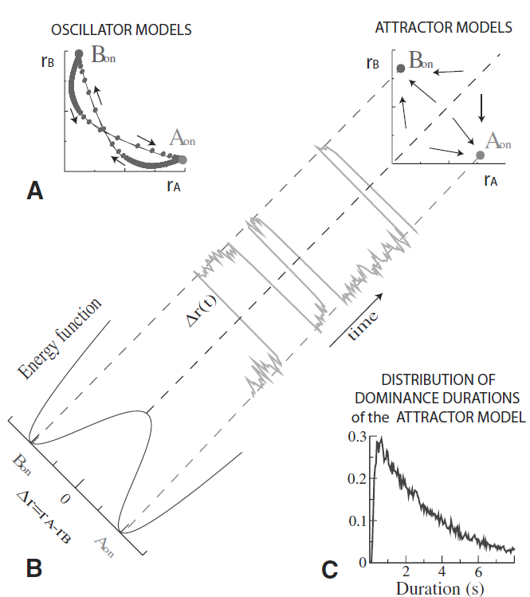
Динамика системы
R. Moreno-Bote, J. Rinzel, and N. Rubin, Journal of Neurophysiology 98, 1125 (2007)

Slide 14
Перемежаемость в визуальном восприятии
Merk I. and Schnakenberg J. Biological Cybernetics, volume 86, 111-116, 2002.

Slide 15
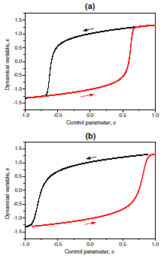
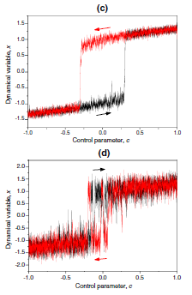
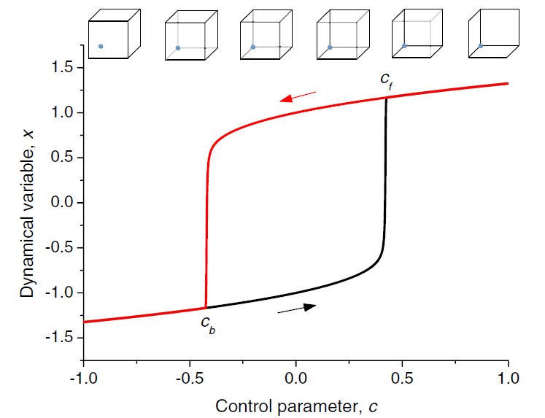


Гистерезис восприятия
A. N. Pisarchik, R. Jaimes-Reategui, C. D. A. Magallon-Garcia, and C. O. Castillo-Morales, Biological Cybernetics 108, 397 (2014)

Slide 16
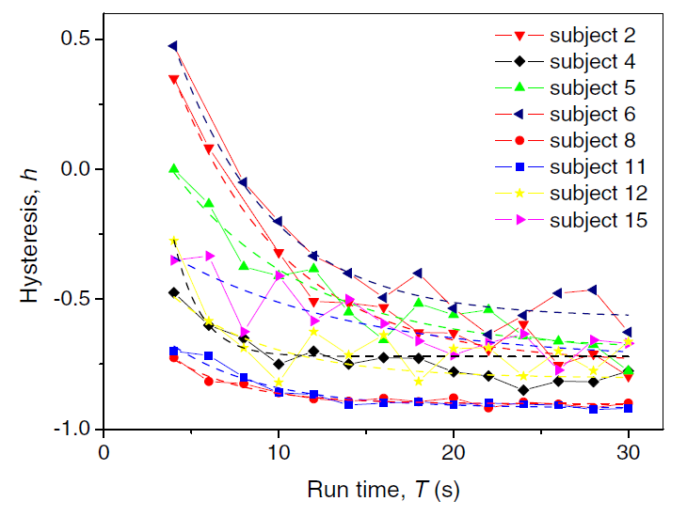
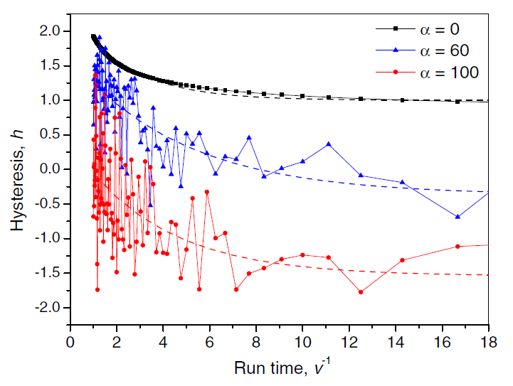
Эксперимент и теория
A. N. Pisarchik, R. Jaimes-Reategui, C. D. A. Magallon-Garcia, and C. O. Castillo-Morales, Biological Cybernetics 108, 397 (2014)

Slide 17
Описание эксперимента
N = 16 кубов Некера с различной интенсивностью внутренних граней.
Случайная последовательность предъявлений.
Большое количество предъявлений каждого куба Некера – 47 раз

Slide 18
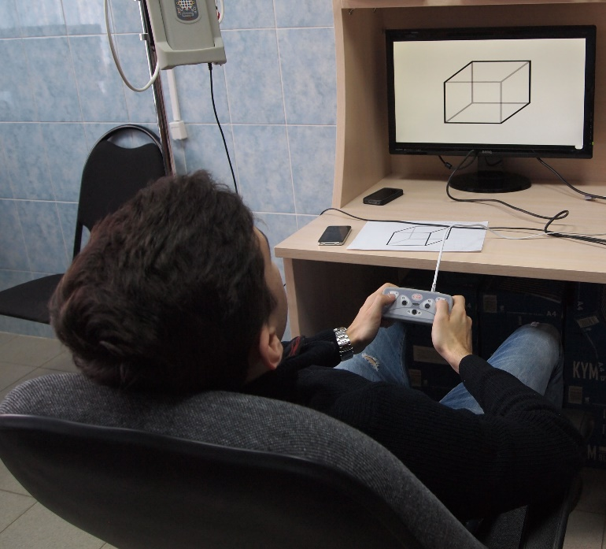
Описание эксперимента
20 здоровых добровольцев, мужчин и женщины.
Длительность эксперимента: 32 мин.
Время одного предъявления куба Некера: 0.5 – 0.7 сек.
Время между двумя предъявлениями различных кубов Некера: 1.5 – 2.0 сек.

Slide 19
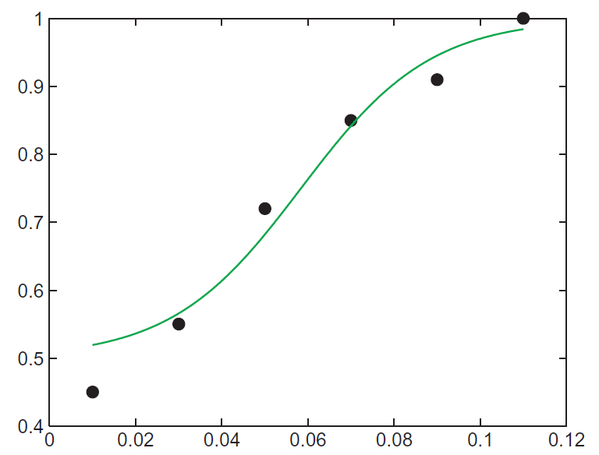
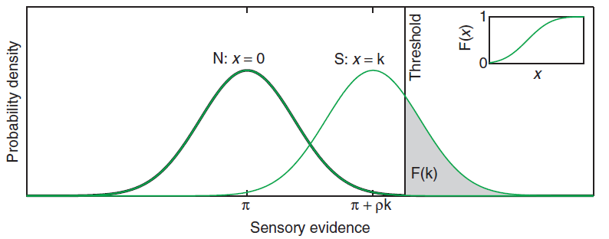


Психометрическая функция
F. A. A. Kingdom and N. Prins, Psychophysics: A Practical
Introduction (Academic Press, 2010)

Slide 20
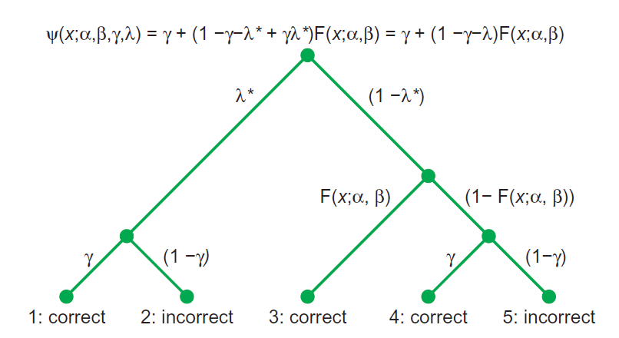
Учет ошибок

Slide 21

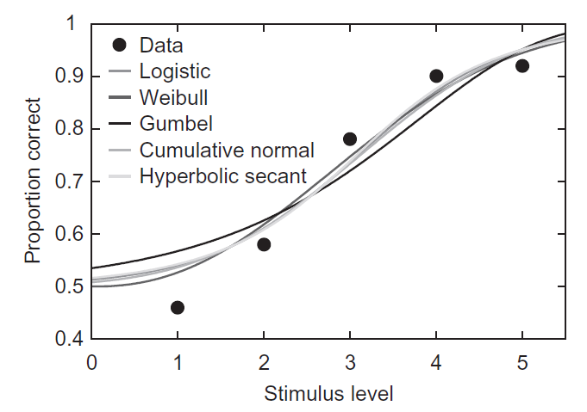
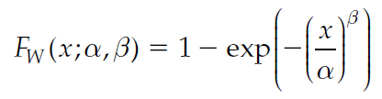

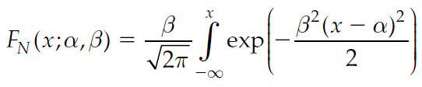

Традиционные виды функций

Slide 22

Вероятность для «левого» куба

Slide 23
Экспериментальные результаты

Slide 24
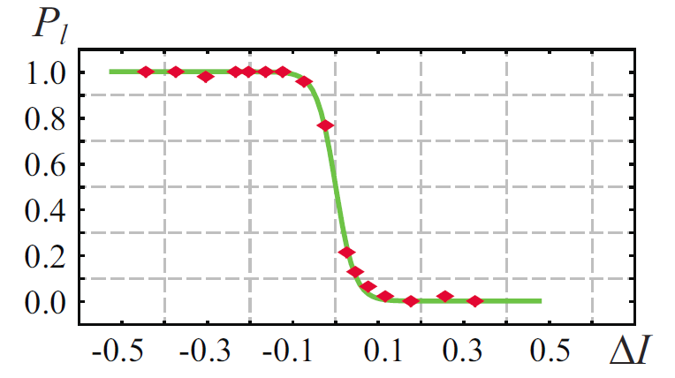
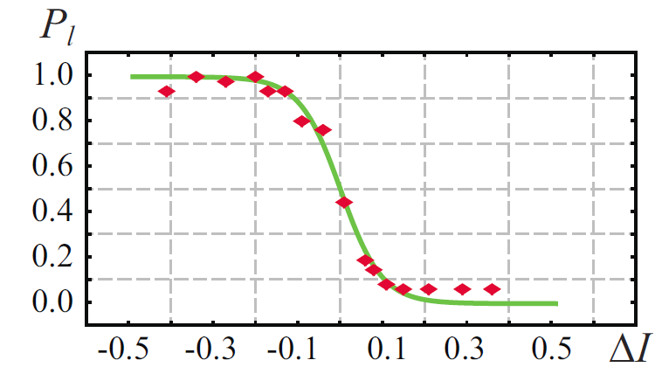



Экспериментальные результаты

Slide 25



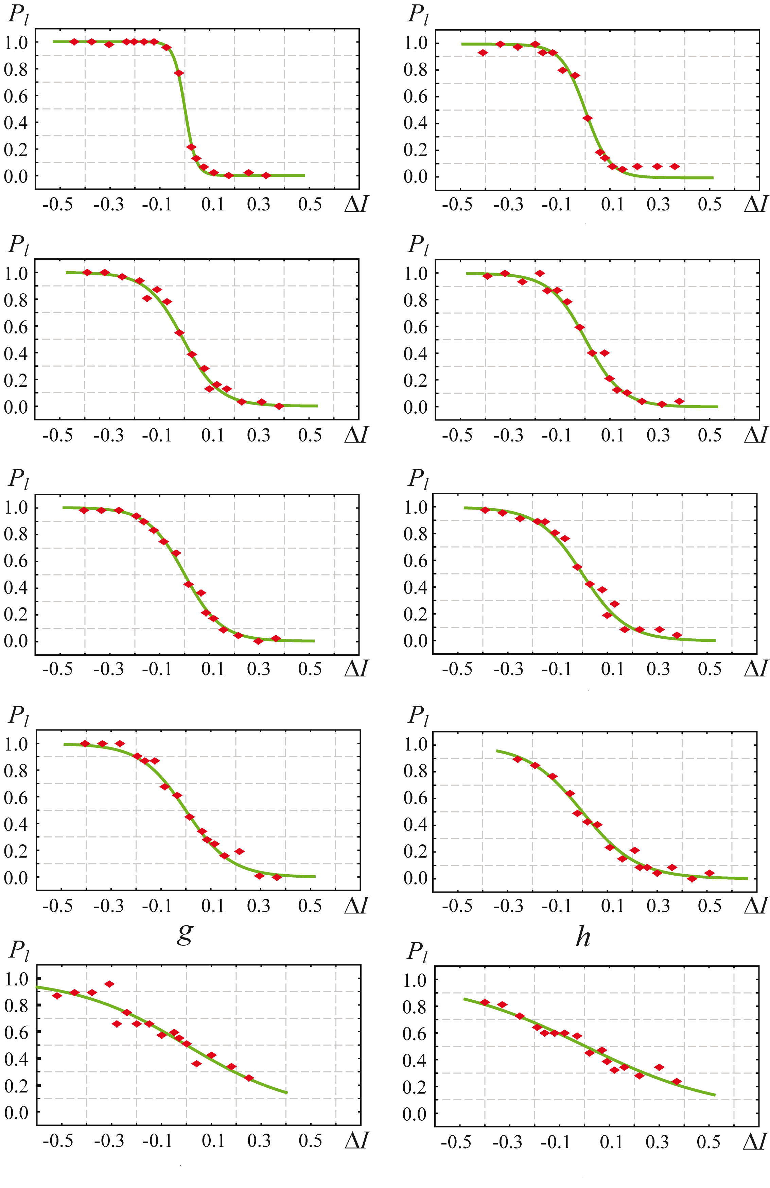

Экспериментальные результаты

Slide 26




Экспериментальные результаты

Slide 27
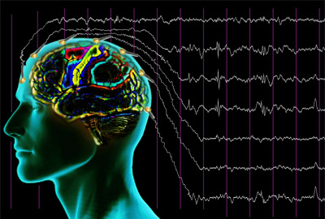
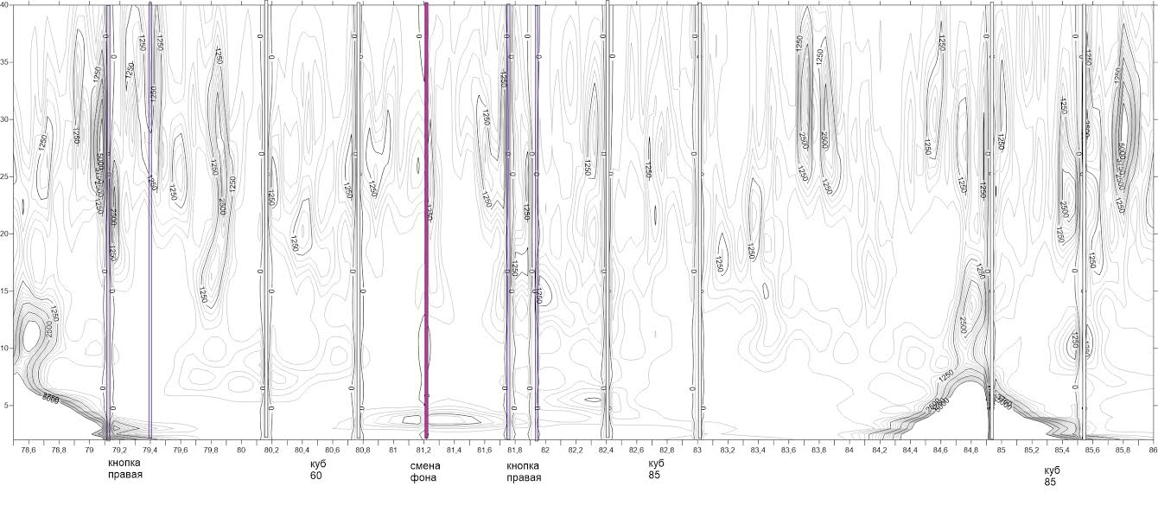
Что дальше?

Slide 28
Выводы
Хорошее соответствие теоретических кривых результатам экспериментальных наблюдений
Активность мозга, связанная с восприятием неоднозначных изображений может быть охарактеризована с помощью одной скалярной величины
Результаты измерений зависят от состояния человека
Нужно работать дальше!!!

Slide 29

Спасибо за внимание!

